Slide 1
Excepciones
Programa tu Futuro
Julio 2020

Slide 2
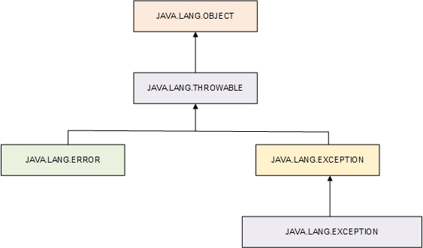
Excepciones
Una excepción en java es un objeto que se “lanza” al darse una situación anómala en el código, ya sea durante la compilación o la ejecución de un programa

Slide 3
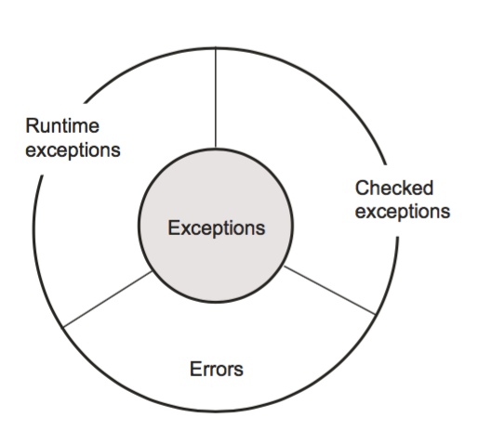
Tipos de Excepción

Slide 4
Excepciones Chequeadas
Heredan directamente de la clase Exception. Los métodos que las arrojan deben indicarlo en su definición. Los métodos que reciben la excepción deben, a su vez, lanzarlas o atraparlas

Slide 5
Excepciones Chequeadas - Throws
public void test() throws InterruptedException{
Thread.sleep(1000); // lanza una excepción
}
Thread.sleep() puede lanzar una InterruptedException. Entonces nuestro método test puede también lanzarla hacia quien la llame. Esto se hace a través de la instrucción throws.

Slide 6
Excepciones Chequeadas - Try/Catch
public void test(){
try {
Thread.sleep(1000); // lanza una excepción
}catch (InterruptedException ex){
//código para capturar excepción lanzada
}
}
El método test también puede atrapar la excepción en caso de que ocurra y hacer algo al respecto

Slide 7
Excepciones de Tiempo de Ejecución
Son aquellas que heredan de RuntimeException y se dan por casos fortuitos durante la ejecución de un programa, por ejemplo, al dejar un objeto en un estado ilegal.

Slide 8
Excepciones de Tiempo de Ejecución
Auto a = null;
a.color = "verde";
a es nulo, entonces al llamar a a.color, se lanza un NullPointerException. A pesar de que en el ejemplo, el valor nulo es evidente, hay situaciones en las que es más complicado definir de dónde viene.

Slide 9
Errores
Todas aquellas excepciones que heredan de la clase Error.
Un Error es una excepción grave la cual es lanzada por la JVM como resultado de un error interno

Slide 10
Errores
NoClassDefFoundError
Se produce cuando la jvm no encuentra un archivo .class en tiempo de ejecución.
StackOverFlowError
Se produce cuando la lista de ejecuciones de un programa, necesita más memoria de lo que tiene asignado. Generalmente son producido por bucles infinitos

Slide 11
Errores
public static void main(String[] args){
metodoA();
}
public static void metodoA(){
metodoA();
}
Exception in thread "main" java.lang.StackOverflowError
at com.main.ApplicationMain.metodoA(ApplicationMain.java:13)

Slide 12
Crear Excepciones Propias
public class CuentaBloqueadaException extends RuntimeException {
public CuentaBloqueadaException(String message){
super(message);
}
}

Slide 13
Crear Excepciones Propias
public class CuentaBloqueadaException extends Exception {
public CuentaBloqueadaException(String message){
super(message);
}
}

Slide 14
Ejercicio
Agregue al sistema de cuentas corrientes dos Excepciones:
Una Excepción Chequeada SobregiroException que se lanza cuando un usuario trata de girar más dinero que el que tiene o que el que le permite su línea de crédito
Una Excepción de Tiempo de Ejecución IllegalAmountException que se lanza cuando el monto ingresado en giros, depósitos o transferencias es negativo o 0

